Slide 1
斜塔 铁塔PPT模板
纯免费PPT即点即下载，无注册、无套路
http://gitppt.com
不信你试试（狗头）
www.1ppt.com

Slide 2
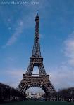
埃菲尔铁塔 *简介*
纯免费PPT即点即下载，无注册、无套路
http://gitppt.com
不信你试试（狗头）
埃菲尔铁塔（法语：La Tour Eiffel）是一座于1889年建成位于法国巴黎战神广场上的镂空结构铁塔，高300米，天线高24米，总高324米。埃菲尔铁塔得名于设计它的桥梁工程师居斯塔夫·埃菲尔。铁塔设计新颖独特，是世界建筑史上的技术杰作，因而成为法国和巴黎的一个重要景点和突出标志。

Slide 3
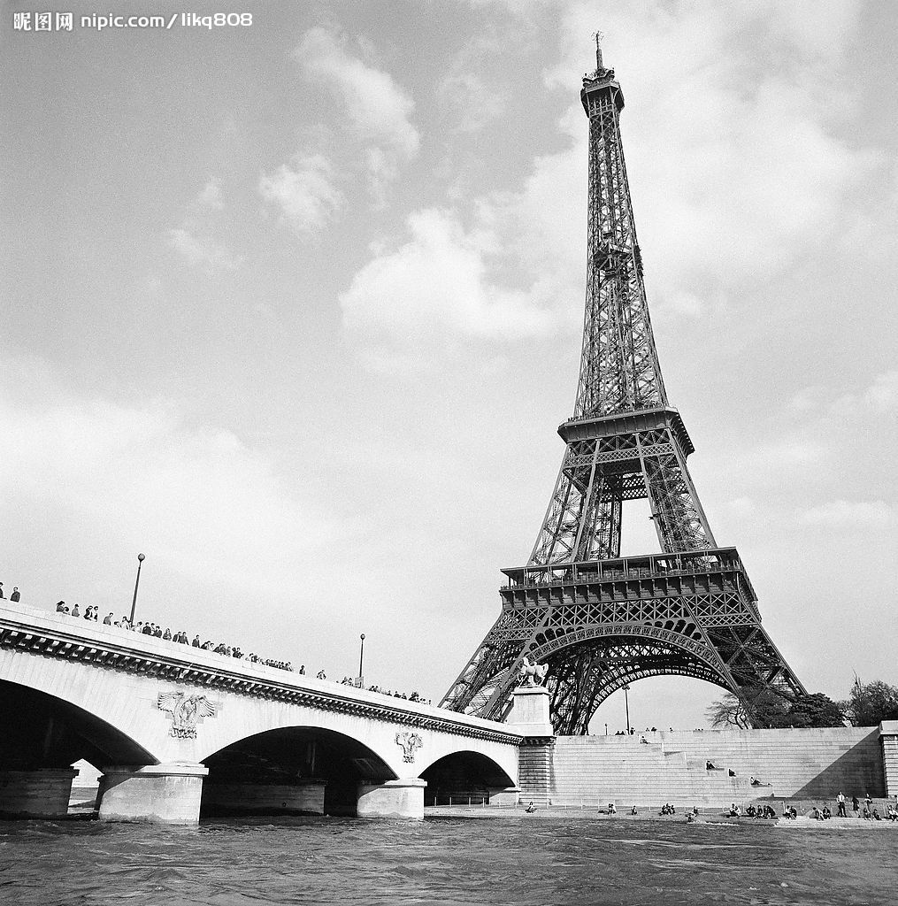
埃菲尔铁塔 *美图*
纯免费PPT即点即下载，无注册、无套路
http://gitppt.com
不信你试试（狗头）
埃菲尔铁塔从1887年起建，分为三楼，分别在离地面57.6米、115.7米和276.1米处，其中一、二楼设有餐厅，第三楼建有观景台，从塔座到塔顶共有1711级阶梯，共用去钢铁7000吨，12000个金属部件，250万只铆钉，极为壮观。
埃菲尔铁塔 * *

Slide 4
埃菲尔铁塔 *标志*
纯免费PPT即点即下载，无注册、无套路
http://gitppt.com
不信你试试（狗头）
如果说，巴黎圣母院是古代巴黎的象征，那么，埃菲尔铁塔（Eiffel Tower ）就是现代巴黎的标志。
1889年适逢法国大革命100周年纪念，法国政府决定隆重庆祝，在巴黎举行一次规模空前的世界博览会，以展示工业技术和文化方面的成就，并建造一座象征法国革命和巴黎的纪念碑。筹委会本来希望建造一所古典式的、有雕像、碑体、园林和庙堂的纪念性群体，但在700多件应征方案里，选中了桥梁工程师居斯塔·埃菲尔的设计：一座象征机器文明、在巴黎任何角落都能望见的巨塔。

Slide 5
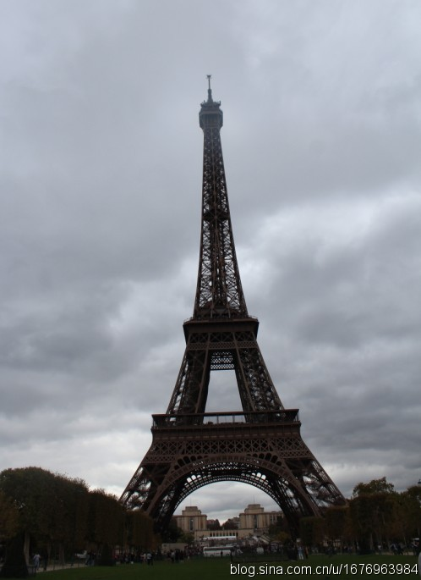
埃菲尔铁塔 *结束*
纯免费PPT即点即下载，无注册、无套路
http://gitppt.com
不信你试试（狗头）
幻灯片已结束，谢谢观看。
PPT模板：www.1ppt.com/moban/

Slide 6
纯免费PPT即点即下载，无注册、无套路
http://gitppt.com
不信你试试（狗头）
谢谢观赏！

